Slide 1
计算概率变量
Computing random variables
分类：通识课程 – 面试算法
人群定位：缺乏经验大学本科学生，有志从事计算机行业
课程类型：面向行业实践性质的课程

Slide 2
大纲
课程背景与目标
参考书籍与课程
第一部分 概率问题
概率问题定义
热身运动 -- 分支语句改错 与 KMP算法（承接上次课程，并给出本次课程要解决的问题）
基本概念和定义
计算机和多次实验的随机变量
C++11，C99概率仿真运算
任意概率分布的重建与推导
Kmeans ++种子分布推倒和书写
概率问题建模
均匀采样问题与计算机模拟
随机游走和概率问题的递归求解
练习
第二部分 统计问题
统计问题定义和意义
热身运动 – 工厂样品均匀采样（吸引同学们对于本课程进行深入学习）
采样对象与手段
统计指标分析
统计问题在面试中的目标
方差分析
PCA方法与运营决策
统计指标与最优化方法
第三部分 （单独购买服务）
测试专项服务

Slide 3
课程背景与目标掐表时间： x 分钟
课程背景
作为和数学课程衔接的可以考察学生基础数学功底的手段
由于大数据技术的应用，各个公司加强了其运营，决策的手段；统计作为一门研究通过大量数据信息来获取数据产生规律的基础课程、知识，被广泛运用到It公司的生成过程中去了
大量经典的面试题目与其息息相关
本课程对X课程产生了复习作用
课程目标
掌握常见概率题目在It公司出题套路并熟悉其解答思路
掌握本系列基于C99和c++11的概率统计问题书写方式，具备OJ解答能力。
Notes:
旁白：
<风趣幽默衔接点>：
<逻辑直线>

Slide 4
参考书籍和课程
书籍
课程
本系列课程中，岗位定向的课程 《机器学习与面试》，本课程基础知识部分涵盖了包括VC维定理，一阶范数与稀疏优化的关系（含证明）等统计课程关注的知识点。本课程是机器学习与优化论的综合课程。本课程旨在奠定坚实的机器学习理论基础与机器学习模型方法的，面向面试的课程。
本系列课程中，项目教学《机器学习工程》。本课程旨在以项目的形式，系统为落地结果，研究“数据采集”-> “数据存贮”-> “评估指标”-> “数据模型反推”-> “可视化” 这一过程。一个班次随机从 xgboost，caffe, C5.0选择主流开源项目，并制定作业计划，和系统模板；学生跟随讲师完成从无到有的系统构建。
本课程，有两门后续课程，作为本课程优化论知识点的进阶版本
本系列课程中，项目教学《分布式计算》
本系列课程中，项目教学《异构计算》

Slide 5
第一部分 概率问题掐表时间： x 分钟
概率问题定义
什么是概率问题？
只有事件是有概率的，我们通常用符号来记录事件；在数学表示中，它就是一个集合中的子集
概率是极限意义下，某个事件发生，或者说集合中的子集出现的稳定数值观察机会
什么是概率方法？
举个例子：
计数的样本空间方法
几何的面积方法
形式化的描述方法
具体来说就是依据以上定义产生的数学方法，一切数学方法，极限，数学归纳法，积分微分，都可以用

Slide 6
Warm Up!掐表时间x分钟
Goolge Test（本人2015年10月底的一道面试题, 根据回忆内容原创题目）:
改错题目(点击链接，跳转到Github题库)：
分析：
提示1：错误类型分析
提示2：事件类型分析
提示3：方法
跟定母串T长度l，和子串P，求P在T中出现的概率 ---- 网易测试 (本人2016年12月份底的一道面试题，这实际是一道经典问题)：
回顾上X堂课程内容，模式匹配与串----查询表算法
相似问题 – ACM训练题
分析

Slide 7
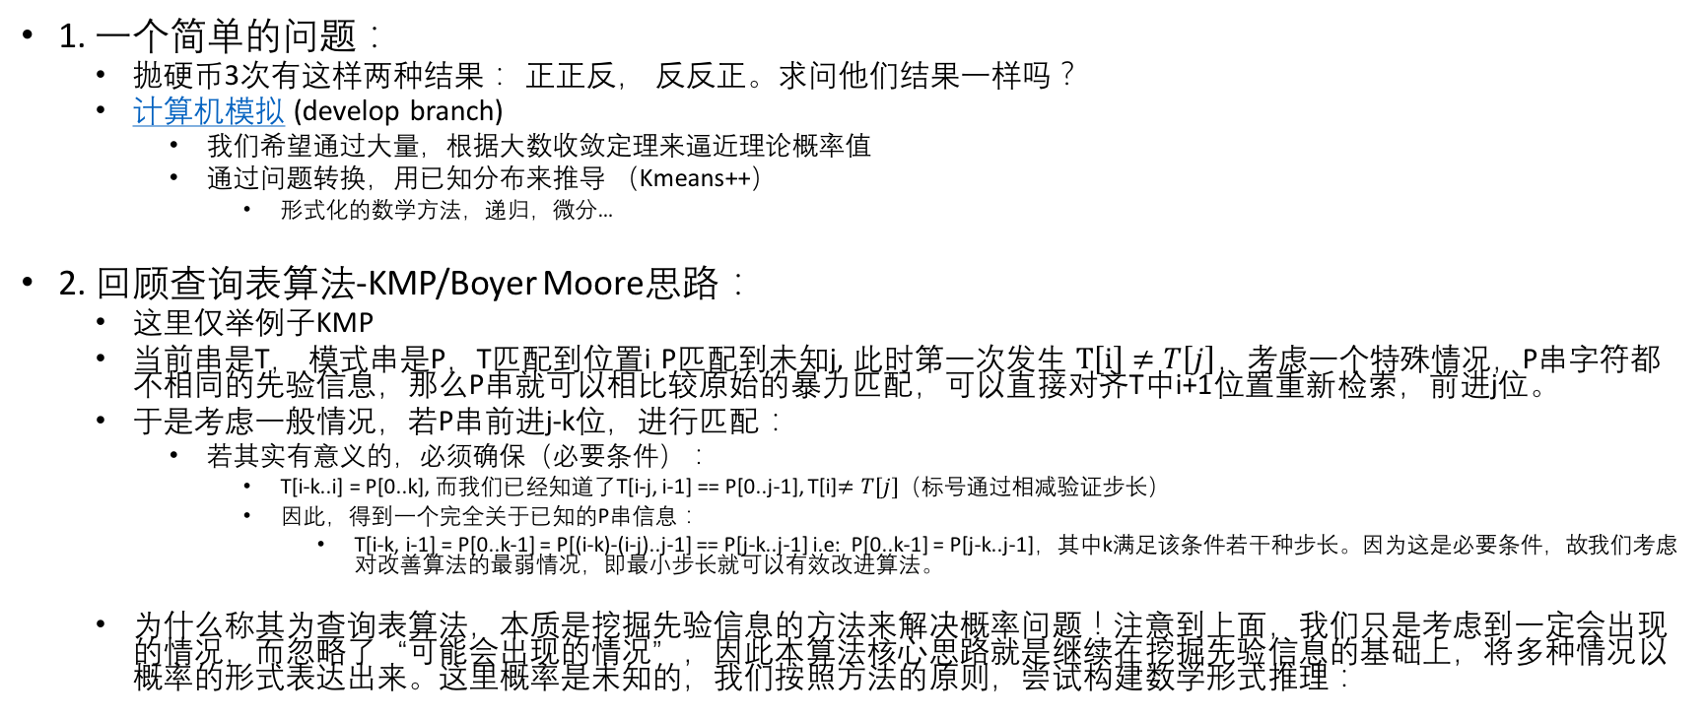
跟定母串T长度l，和子串P，求P在T中出现的概率
1. 一个简单的问题：
抛硬币3次有这样两种结果： 正正反， 反反正。求问他们结果一样吗？
计算机模拟 (develop branch)
我们希望通过大量，根据大数收敛定理来逼近理论概率值
通过问题转换，用已知分布来推导 （Kmeans++）
形式化的数学方法，递归，微分…
2. 回顾查询表算法-KMP/Boyer Moore思路：
这里仅举例子KMP
当前串是T， 模式串是P，T匹配到位置i P匹配到未知j, 此时第一次发生 $T\left[i\right]≠T\left[j\right]$，考虑一个特殊情况，P串字符都不相同的先验信息，那么P串就可以相比较原始的暴力匹配，可以直接对齐T中i+1位置重新检索，前进j位。
于是考虑一般情况，若P串前进j-k位，进行匹配：
若其实有意义的，必须确保（必要条件）：
T[i-k..i] = P[0..k], 而我们已经知道了T[i-j, i-1] == P[0..j-1], T[i]$≠T[j]$（标号通过相减验证步长）
因此，得到一个完全关于已知的P串信息：
T[i-k, i-1] = P[0..k-1] = P[(i-k)-(i-j)..j-1] == P[j-k..j-1] i.e: P[0..k-1] = P[j-k..j-1]，其中k满足该条件若干种步长。因为这是必要条件，故我们考虑对改善算法的最弱情况，即最小步长就可以有效改进算法。
为什么称其为查询表算法，本质是挖掘先验信息的方法来解决概率问题！注意到上面，我们只是考虑到一定会出现的情况，而忽略了“可能会出现的情况”，因此本算法核心思路就是继续在挖掘先验信息的基础上，将多种情况以概率的形式表达出来。这里概率是未知的，我们按照方法的原则，尝试构建数学形式推理：

Slide 8
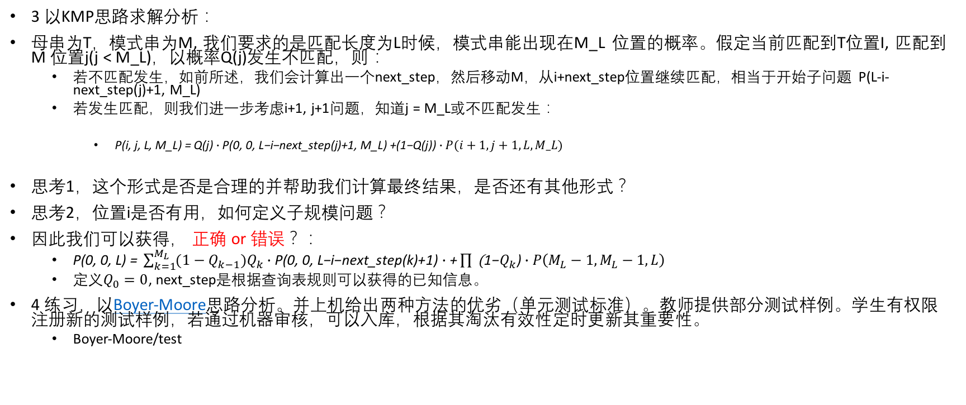
跟定母串T长度L，和模式串M, 长M_L，求M在T中出现的概率
3 以KMP思路求解分析：
母串为T，模式串为M, 我们要求的是匹配长度为L时候，模式串能出现在M_L 位置的概率。假定当前匹配到T位置I, 匹配到M 位置j(j < M_L)，以概率Q(j)发生不匹配，则：
若不匹配发生，如前所述，我们会计算出一个next_step，然后移动M，从i+next_step位置继续匹配，相当于开始子问题 P(L-i-next_step(j)+1, M_L)
若发生匹配，则我们进一步考虑i+1, j+1问题，知道j = M_L或不匹配发生：
$\text{P}\text{(}\text{i}\text{,} \text{j}\text{,} \text{L}\text{,} \text{M}\text{_}\text{L}\text{)} \text{=} \text{Q}\text{(}\text{j}\text{)}∙\text{P}\text{(0,} \text{0,} \text{L}\text{−}\text{i}\text{−}\text{next}\text{_}\text{step}\text{(}\text{j}\text{)+1,} \text{M}\text{_}\text{L}\text{)} \text{+}\text{(1−}\text{Q}\text{(}\text{j}\text{))}∙P(i+1,j+1,L, M_L)$
思考1，这个形式是否是合理的并帮助我们计算最终结果，是否还有其他形式？
思考2，位置i是否有用，如何定义子规模问题？
因此我们可以获得， 正确 or 错误？：
$\text{P}\text{(0,} \text{0}\text{,} \text{L}\text{)} \text{=} \sum_{k=1}^{M_{L}}{(1−Q_{k−1})Q_{k}∙\text{P}\text{(0,} \text{0,} \text{L}\text{−}\text{i}\text{−}\text{next}\text{_}\text{step}\text{(}\text{k}\text{)+1)}}∙$ $\text{+}\prod{ \text{(}\text{1−}Q_{k}\text{)}∙P\left(M_{L}−1,M_{L}−1,L\right)}$
${定义Q}_{0}=0$, next_step是根据查询表规则可以获得的已知信息。
4 练习，以Boyer-Moore思路分析。并上机给出两种方法的优劣（单元测试标准）。教师提供部分测试样例。学生有权限注册新的测试样例，若通过机器审核，可以入库，根据其淘汰有效性定时更新其重要性。
Boyer-Moore/test

Slide 9
跟定母串T长度L，和模式串M, 长M_L，求M在T中出现的概率
代码

Slide 10
基本概念和方法
概率是极限意义下，某个事件发生，或者说集合中的子集出现的稳定数值观察机会
定义1：一个事件X的所有结果是一个集合S；X的每次结果都是不能预料的，称X为随机事件，X 包含于 S
定义2：一旦随机事件X确立，立刻就拥有一个“累积函数”与之对应；累积函数F满足
单调增加，故可逆映射（微分，或差分）
0<=F<=1, 有上下界，故有收敛子序列
现有鸡还是现有蛋？先有分布，随机变量；还是现有数据表现结果？
在概率论科学世界里，先有随机变量和分布，然后有数据的表现结果，即结果是按照确定的规律产生，我们只需要研究这个规律，就可以分析结果。
因为结果是按照规律产生的，我们只要将这个结果用稳定的方式表达出来，就可以反推出随机变量X和它的分布
样本空间方法
几何概型和计算机模拟
基于数学规则的形式推理

Slide 11
基本概念和方法
我们的课程原则， test driven development or bug driven development
因此我们需要搭建实验环境，进行实验模拟，这是样本空间方法和几何面积方法的表现。然后通过合适的转换将冗余表达方式转换成清晰的紧缩格式----如二项分布，这是数学形式推理。进行数学形式推理，需要理解它满足的前提条件，否则不可进行。
如前所述，本课程兼容高性能计算作为后续进阶课程，故采用c++11/14标准进行计算机模拟。
涉及对性能要求较高部分的计算部分, 我采用纯C; 而作为系统中的一部分，比如利用glog等库，我们采用混合编译，只需要对C源文件和头文件稍作修改即可。

Slide 12
基本概念和方法
计算机和多次实验的随机变量
通过`事件转换`, 计算机产生随机变量分为“物理真随机变量”和“抽样序列伪随机变量”
物理真随机变量：通过计算机的一些物理特性，或者其他·事件特性·得到一个真概率分布。通常是均匀分布U(0, M)，通过技术手段我们可以把U(0, M)转换成U(0, 1)，并通过其他手段转换成任意概率分布所对应的随机变量
”Random number generation from kernel space was implemented for the first time for Linux in 1994 by Theodore Ts‘o” (Wikipedia)

Slide 13
基本概念和方法
随机性由操作系统内核中类似于随机过程的事件来转换：
键盘敲击时间间隔
中断间隔时间
这些随机性被加入到了”entropy pool”
Linux 系统接口
Output interface:
void get_random_bytes(void *buf, int nbytes);
/dev/random，用于产生高质量的随机数，但是当随机数使用完时，读取文件会产生阻塞效果
/dev/urandom 并不会产生阻塞效果，但随机质量要差很多。
用法：
作为“加密伪随机数序列生成器”(CPRNG)
伪随机数序列通过递推公式产生近似均匀的均匀分布
MacOS X 定义了兼容的接口但使用了不同的算法
MacOSX 推测使用了和FreeBSD相同的算法
/dev/random 没有阻塞效果
补充资料阅读：#include <linux/random.h> 或手册 linux man
物理真随机变量
Notes:
/dev/random device will only return random bytes within the estimated number of bits of noise in the entropy pool
“cryptographic pseudo-random number generator” (CPRNG)
Yarrow pseudo random number generator algorithm
当你Linux不同意Jobs使用Linux，Jobs转向其他操作系统并使用了大量FreeBSD代码作为内核来支撑OS X系统

Slide 14
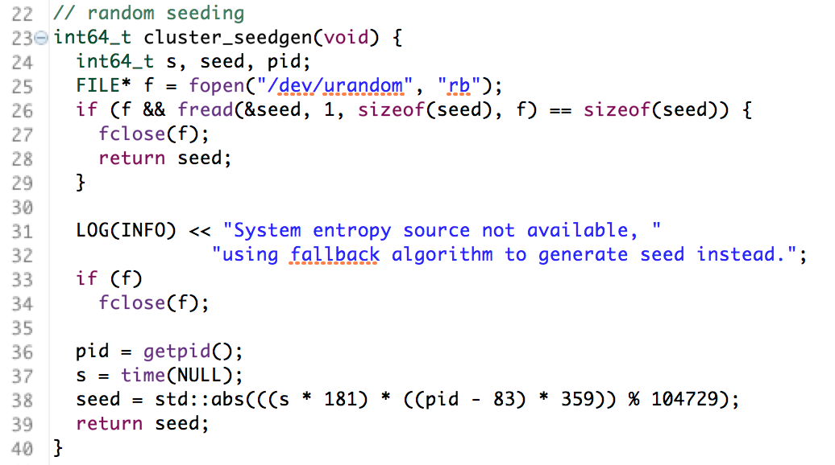
基本概念和方法
Caffe Code:
物理真随机变量

Slide 15
基本概念和方法
“rsand”, “rand”, “time.h”
这三个概念是通常传统方法使用的。先声明伪随机数种子，有三种方式：
使用时间
缺点对于for语句，等大量快死重复试验，，并不凑效，原因是“系统时钟非常快”
如前所述，使用文件系统读取random.h的接口文件”/dev/urandom”, “/dev/random”，通常还需要额外的数学变换
物理真随机变量
传统随机数声明方法C++99
C++11以后随机数使用方法

Slide 16
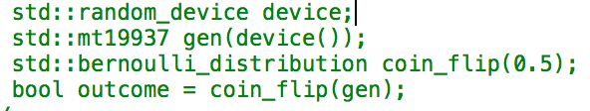
基本概念和方法
Boost是C++的一个性能十分优良的库，许多先进的概念都是从里面先出来。
C++11以后采用了，更加方便和明确的封装，帮助用户，正确使用随机数。为此c++11提出了一下概念：
标准随机设备 std::random_device，该类实际上封装了对”/dev/urandom”操作
分布distribution。C++11, libc++标准库提供了很多基本数值类型的均匀分布。都支持生成器接口。
using std::bernoulli_distribution;
物理真随机变量
传统随机数声明方法C++99
C++11以后随机数使用方法

Slide 17
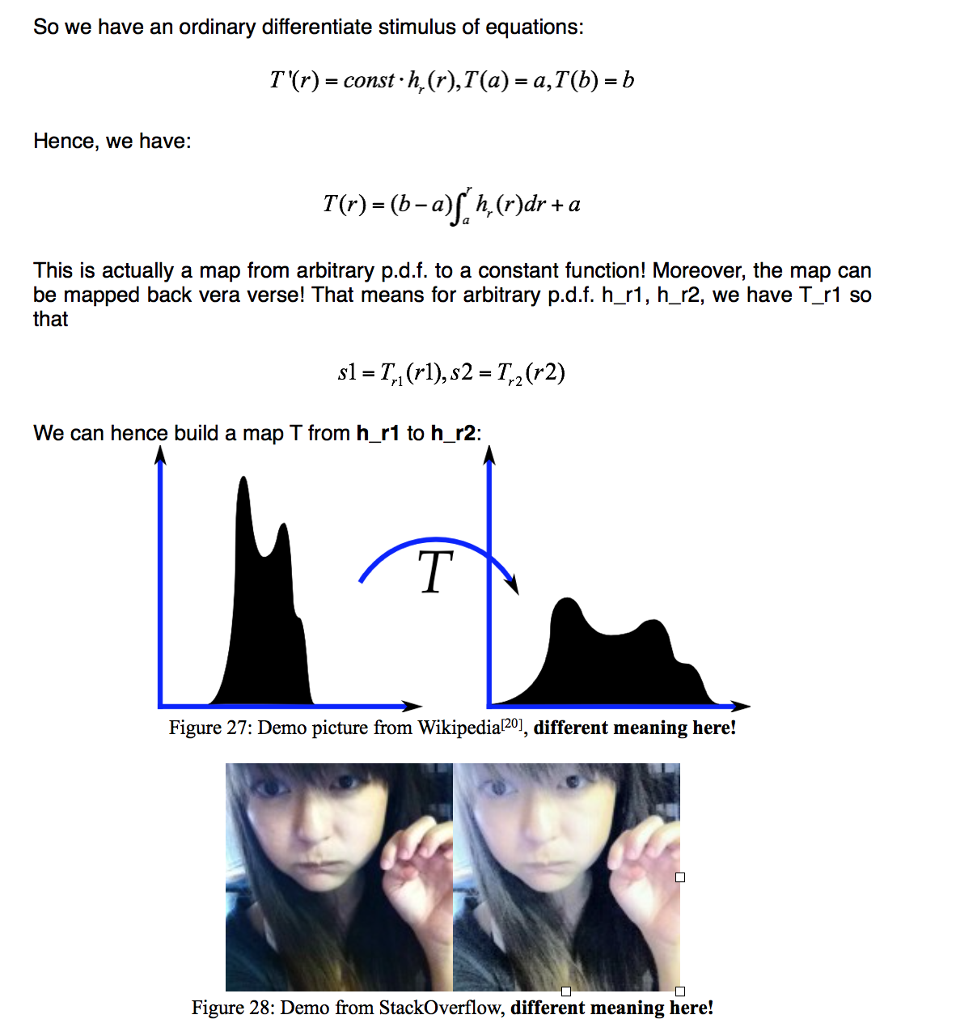
均匀采样
1. 计算机图像处理的一个经典问题：
equalization
问题： 已经知道一张图片比较模糊，请将其变清晰明亮？
2. 该问题转换成，已经知道分布F，如何将其变为
为均匀分布U？

Slide 18
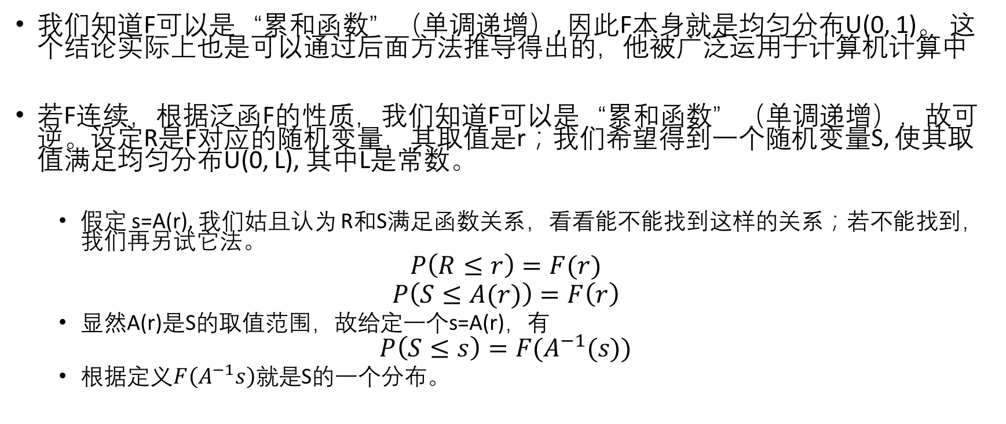
均匀采样方法
我们知道F可以是“累和函数”（单调递增）, 因此F本身就是均匀分布U(0, 1)。 这个结论实际上也是可以通过后面方法推导得出的，他被广泛运用于计算机计算中
若F连续，根据泛函F的性质，我们知道F可以是“累和函数”（单调递增），故可逆。设定R是F对应的随机变量，其取值是r；我们希望得到一个随机变量S, 使其取值满足均匀分布U(0, L), 其中L是常数。
假定 s=A(r), 我们姑且认为 R和S满足函数关系，看看能不能找到这样的关系；若不能找到，我们再另试它法。
$$P\left(R≤r\right)=F(r)$$
$$P\left(S≤A(r)\right)=F\left(r\right)$$
显然A(r)是S的取值范围，故给定一个s=A(r)，有
$$P\left(S≤s\right)=F(A^{−1}(s))$$
根据定义$F\left(A^{−1}s\right)就是$S的一个分布。

Slide 19
均匀采样方法
拒绝采样
约定概率密度函数记做p.d.f，用小写字母表示。

Slide 20
任意分布生成
给定均匀分布U,求正态分布E(miu, delta)?
如前所述F既是可逆映射，又是均匀变量故，有一下策略
从U(0,1)采样
若F连续，取Finv = F的逆函数
否则，取 Finv (u)= min {x: F(x) >= u}
返回 Finv(U), 则是我们要求的任意分布F的随机变量。

Slide 21
采样与统计
通常实际工作中，我们是先有数据后有观测，我们希望通过数据观测（configuration observation）归纳出数据的概率规律。本课程是通识课程，主要讨论基本规律和方法。

